Slide 1

『수학』 64~65쪽, 『수학 익힘 』 44~45쪽
열기
다지기
1
다지기
2
키우기
1
키우기
2
이번 시간에 배울 내용 알아보기
소수 한 자리 수의
덧셈을 해 볼까요
6차시

Slide 2
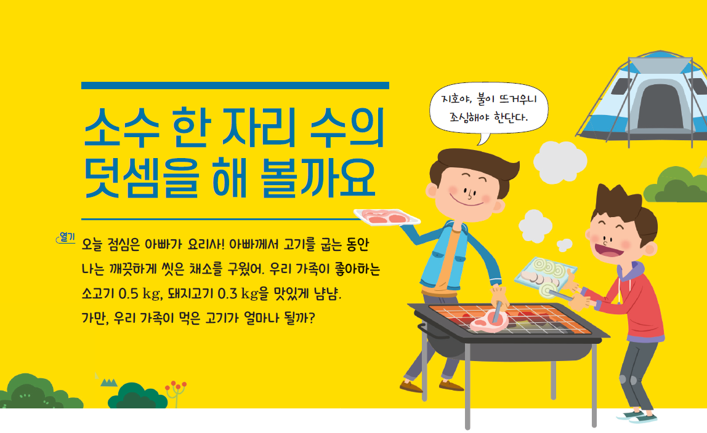
열기
다지기
1
다지기
2
키우기
1
키우기
2
글과 그림 속 상황을 살펴봅시다.

Slide 3

열기
다지기
1
다지기
2
키우기
1
키우기
2
지호네 가족이 먹은 소고기와 돼지고기는 각각 몇 kg인가요?
소고기는 0.5 kg, 돼지고기는 0.3 kg입니다.
지호네 가족이 먹은 소고기와 돼지고기는 모두 몇 kg인지 어떻게 알 수 있을까요?
두 고기를 모두 저울 위에 올려놓아 무게를 재면 알 수 있습니다.
두 고기의 무게를 더합니다.

Slide 4
열기
다지기
1
다지기
2
키우기
1
키우기
2
소고기와 돼지고기의 전체 무게가 1 kg이 넘을까요?
1 kg을 넘지 않을 것 같습니다.
왜 그렇게 생각했나요?
소고기와 돼지고기를 g 단위로 나타내면 각각 500 g과 300 g입니다. 500 g과 300 g을 더하면 1 kg인 1000 g보다 작기 때문입니다.

Slide 5
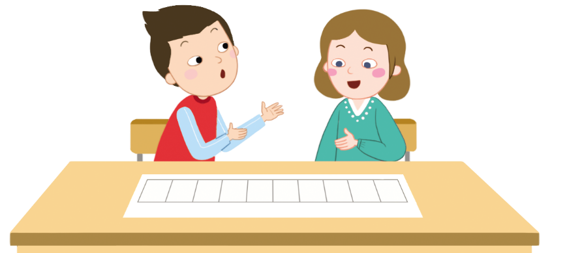
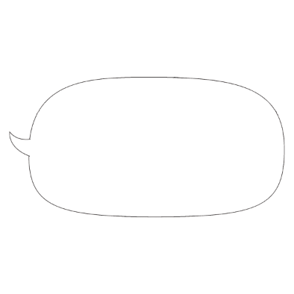
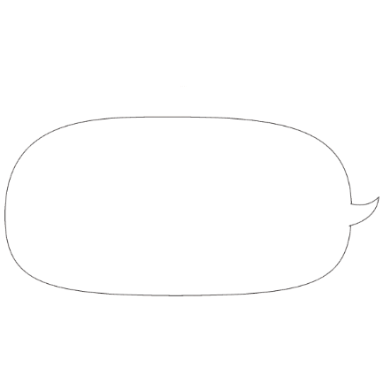
열기
다지기
1
다지기
2
키우기
1
키우기
2
1
지호네 가족이 먹은 고기는 모두 몇 kg인지 알아봅시다.
지호네 가족이 먹은 고기의 전체 무게를 어떻게 구할 수 있을지 이야기해 보세요.
그림을 이용해서
구해 볼까?
다른 방법은
없을까?

Slide 6
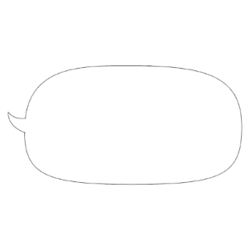
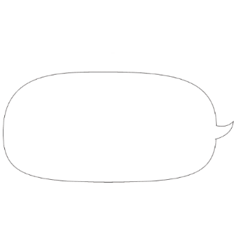
6
열기
다지기
1
다지기
2
키우기
1
키우기
2
그림을 이용해서
구해 볼까?
다른 방법은
없을까?
단위를 g으로 바꾸어 더합니다.
10등분 한 모눈종이에 0.5만큼 색칠하고 이어서 0.3만큼 더 색칠합니다.

Slide 7
열기
다지기
1
다지기
2
키우기
1
키우기
2
지호네 가족이 먹은 고기의 전체 무게를 구하는 식을 써 보세요.
0.5+0.3입니다.
어떻게 계산할 수 있을까요?
자연수의 덧셈처럼 세로 형식으로 적어서 더합니다.
0.5와 0.3은 0.1이 각각 5개, 3개인 수이므로 더하면 0.1이 8개인 0.8이 됩니다.
지호네 가족이 먹은 고기는 모두 몇 kg인가요?
0.8 kg입니다.

Slide 8


열기
다지기
1
다지기
2
키우기
1
키우기
2
2
0.7+1.6을 어떻게 계산하는지 알아봅시다.
모눈종이를 이용하여 알아보세요.
0.7
1.6
예
어떻게 색칠했는지
친구와 비교해 봐.

Slide 9
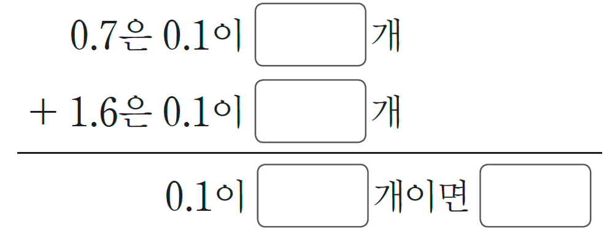
열기
다지기
1
다지기
2
키우기
1
키우기
2
0.1의 개수를 이용하여 알아보세요.
7
16
23
2.3

Slide 10
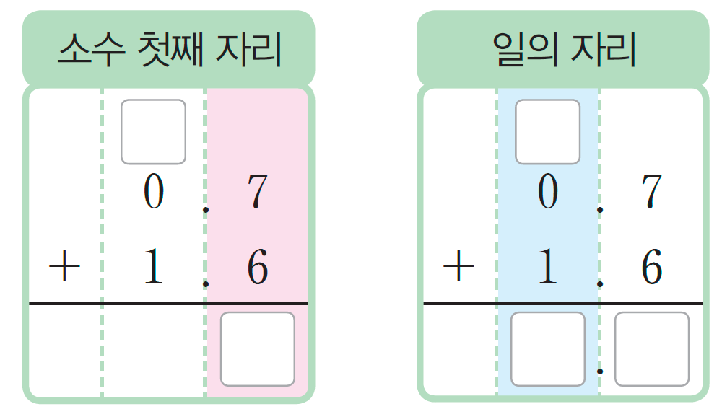
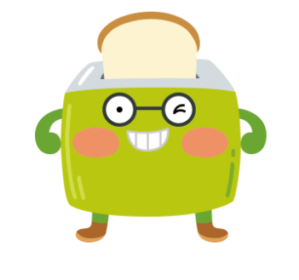
열기
다지기
1
다지기
2
키우기
1
키우기
2
세로 형식으로 계산해 보세요.
1
1
3
2
3
자연수의 덧셈 계산 방법과
어떤 점이 같을까?

Slide 11
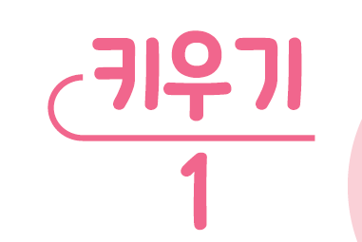
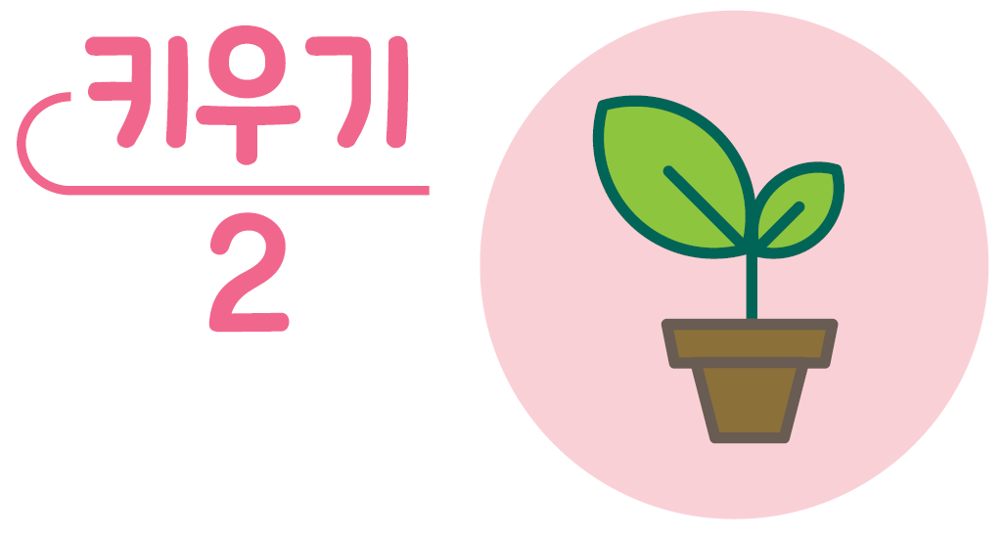
열기
다지기
1
다지기
2
키우기
1
키우기
2
계산해 봅시다.
=1.2
=6.4

Slide 12
열기
다지기
1
다지기
2
키우기
1
키우기
2
옥수수 1.3 kg과 고구마 1.2 kg을 샀습니다. 산 옥수수와 고구마는 모두 몇 kg인지 구해 봅시다.
무엇을 구하려고 하나요?
산 옥수수와 고구마의 전체 무게를 구하려고 합니다.
어떻게 구할 수 있을까요?
1.3+1.2를 계산하면 됩니다.
산 옥수수와 고구마의 전체 무게는 몇 kg인가요?
1.3+1.2=2.5(kg), 2.5 kg입니다.

Slide 13
다음 시간에 배울 내용 알아보기
소수 한 자리 수의
뺄셈을 해 볼까요
7차시

